Slide 1
PERCORSO DAL PRONTO SOCCORSO ALL’OSCO
Dott.ssa Salvioli Erika – Responsabile Infermieristico e tecnico Pronto Soccorsi e Medicine d’Urgenza Provinciali

Slide 2
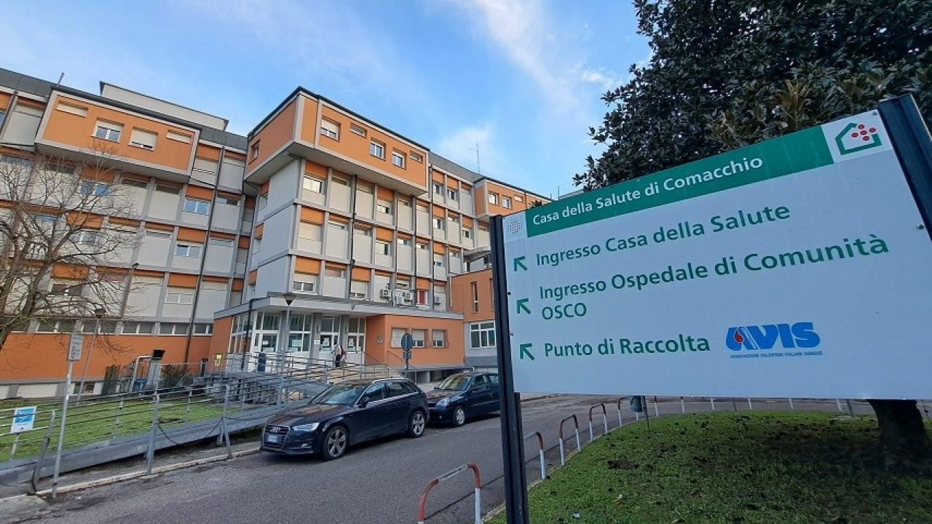
Ospedale di Comunità
L’ Os.Co. rappresenta un setting di cura sanitario e non sostituisce i setting sociosanitari.
L’assistenza è garantita da:
Infermieri presenti nelle 24 ore
Operatori Socio Sanitari.
Il Medico di Medicina Generale (MMG)
presente in struttura in modo programmato dal lunedì al venerdì
(2 ore giornaliere).
Attività
Gli Ospedali di Comunità (OsCo) sono unità di ricovero sanitario territoriale
costituiti da Moduli Assistenziali con 20 posti letto a gestione infermieristica e
collocati all’interno delle Case della Salute dell’Azienda USL Ferrara e all’interno dell’Ospedale Hub di Cona.
La responsabilità clinico terapeutica è in capo al Medico di Medicina Generale (MMG).
Nelle ore notturne, festivi, pre-festivi e altro (es. aggiornamento obbligatorio) è previsto l'intervento del medico di continuità assistenziale secondo gli accordi vigenti e del 118 nei restanti casi.

Slide 3
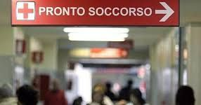
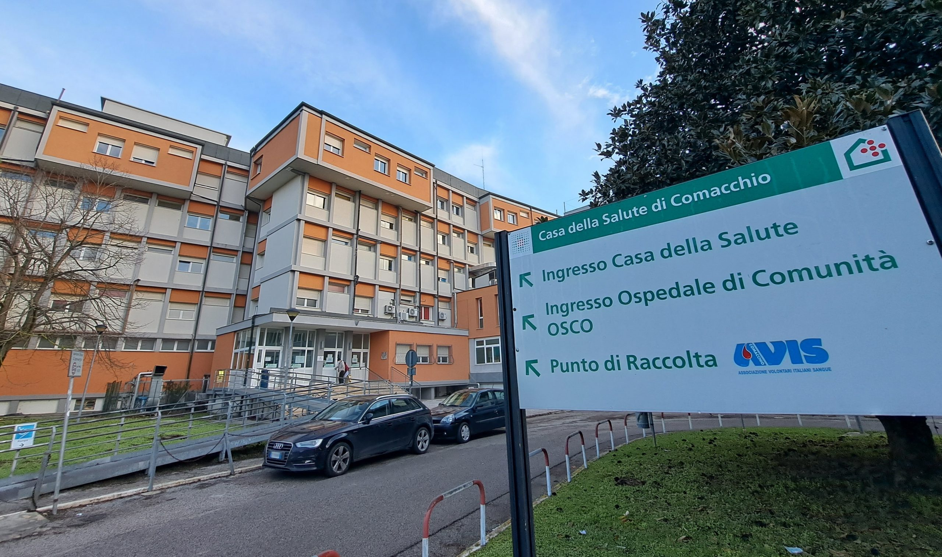
DM 77 del 2022
«Regolamento recante la definizione di modelli e standard per lo sviluppo dell’assistenza territoriale nel Servizio sanitario nazionale»
«Possono accedere all’OdC pazienti con patologia acuta minore che non necessitano di ricovero in ospedale o con patologie croniche riacutizzate che devono completare il processo di stabilizzazione clinica, con una valutazione prognostica di risoluzione a breve termine (entro 30 giorni), provenienti dal domicilio o da altre strutture residenziali, dal Pronto soccorso o dimessi da presidi ospedalieri per acuti.»

Slide 4
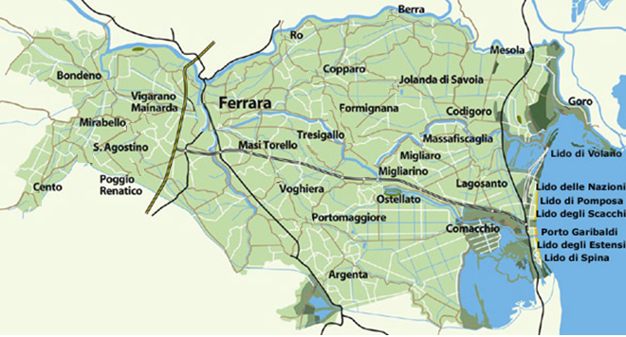
Provincia di Ferrara
Superficie 2031.82 Kmq
Abitanti 342.058
Distretto OVEST
Superficie 413.41 Kmq
Abitanti 76.562
Distretto CENTRO NORD
Superficie 889.27 Kmq
Abitanti 170.268
Distretto SUD EST
Superficie 1330.56 Kmq
Abitanti 95.228
Pontelagoscuro
FERRARA
CENTO
DELTA
ARGENTA
OsCo
Ospedale
Hospice
Casa della Salute
Ospedale Privato Accreditato
*Fonte: Regione Emilia-Romagna
(ReportER 31/12/2021)
Notes:
4

Slide 5
ISTITUZIONE DI UN GRUPPO DI LAVORO
PER ELABORAZIONE DELLA PROCEDURA INTERAZIENDALE AUSL E AOU
Questa foto di Autore sconosciuto è concesso in licenza da CC BY-NC-ND

Slide 6
QUALI PAZIENTI POSSONO ESSERE INVIATI DAL PS IN OSCO?
I PAZIENTI CHE RISPONDONO AI CRITERI DI ELEGGIBILITA’ E DI ESCLUSIONE INDIVIDUATI DAL DOCUMENTO AZIENDALE N. 9252 DEL 22.8.2022 SU INDICAZIONE DM 77/2022
Criteri Di Esclusione:
- Pazienti in stato pre-agonico / imminente terminalità;
- Pazienti in ADI con organi vitali compromessi e/o in attesa di Hospice;
- Pazienti che richiedono assistenza medica continuativa o ad alto rischio di instabilità (MEWS);
- Pazienti che necessitano di inquadramento diagnostico.
- Pazienti con percorsi assistenziali con degenza media prevedibile superiore ai 30 giorni, salvo specifiche eccezioni per casi che rientrano nei criteri di inclusione

Slide 7
QUALI PAZIENTI POSSONO ESSERE INVIATI DAL PS IN OSCO?
Criteri Di Eleggibilità:
a) pazienti fragili e/o cronici, provenienti dal domicilio, per la presenza di riacutizzazioni di condizione clinica preesistente, insorgenza di un quadro imprevisto, in cui il ricovero in ospedale risulti inappropriato;
b) pazienti, prevalentemente affetti da multimorbidità, provenienti da struttura ospedaliera, per acuti o riabilitativa, clinicamente dimissibili per conclusione del percorso diagnostico terapeutico ospedaliero, ma con condizioni richiedenti assistenza infermieristica continuativa;
c) pazienti che necessitano di assistenza nella somministrazione di farmaci o nella gestione di presidi e dispositivi, che necessitano di interventi di affiancamento, educazione ed addestramento del paziente e del caregiver prima del rientro al domicilio;
d) pazienti che necessitano di supporto riabilitativo-rieducativo, il quale può sostanziarsi in valutazioni finalizzate a proporre strategie utili al mantenimento delle funzioni e delle capacità residue (es. proposte di fornitura di ausili) ; supporto ed educazione terapeutica al paziente con disabilità motoria, cognitiva, e funzionale ; interventi fisioterapici nell’ ambito di percorsi -PDTA – protocolli già attivati nel reparto di provenienza e finalizzati al rientro a domicilio;
e) pazienti a lento recupero funzionale che hanno già effettuato riabilitazione ma necessitano di proseguire il trattamento;
f) paziente cronico evolutivo (SLA, Parkinson, Sclerosi Multipla stabilizzata) con grave disabilità residua che necessita di periodo di riabilitazione e/o adattamento a nuovi ausili o ad un nuovo livello di disabilità
g) pazienti in cure palliative con organi vitali non compromessi in ADI con programma di rientro al domicilio o in trattamento con terapia del dolore per modifica o monitoraggio;
h) pazienti in ADI in attesa di ingresso in Hospice, con progetto di palliazione condiviso con il caregiver, previa valutazione di appropriatezza del referente della RCP;
i) paziente “fragile con problematiche socio-familiari” che hanno risolto il problema di acuzie ma per i quali non è più appropriata la permanenza in ospedale

Slide 8
IL PERCORSO DI RICOVERO DA PS A OSCO
IL MEDICO DI PS DOPO VISITA MEDICA ED ESAMI DIAGNOSTICI INDIVIDUA L’UTENTE CANDIDABILE PER IL RICOVERO IN OSCO
IN COLLABORAZIONE
L’INFERMIERE DI AMBULATORIO E L’INFERMIERE FLOW MANAGER
IL FLOW MANAGER VERIFICA IL POSTO LETTO DISPONIBILE E COMPILAZIONE DELLA SCHEDA DI SEGNALAZIONE GARSIA E TRICO SCORE SEMPLIFICATA MEDICO E INFERMIERE

Slide 9
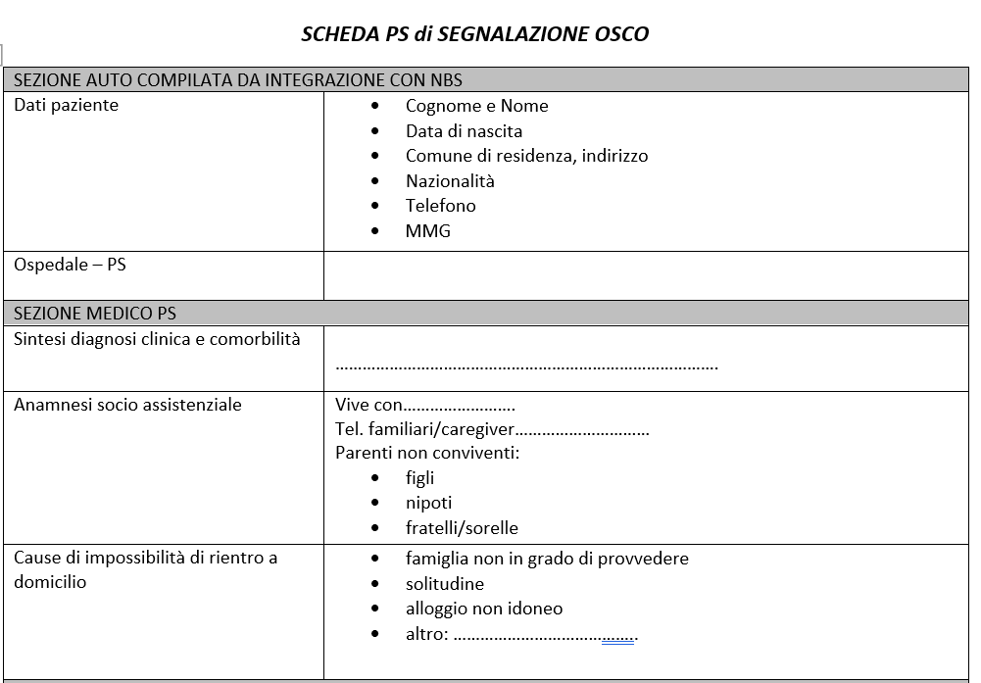
SCHEDA PS DI SEGNALAZIONE

Slide 10
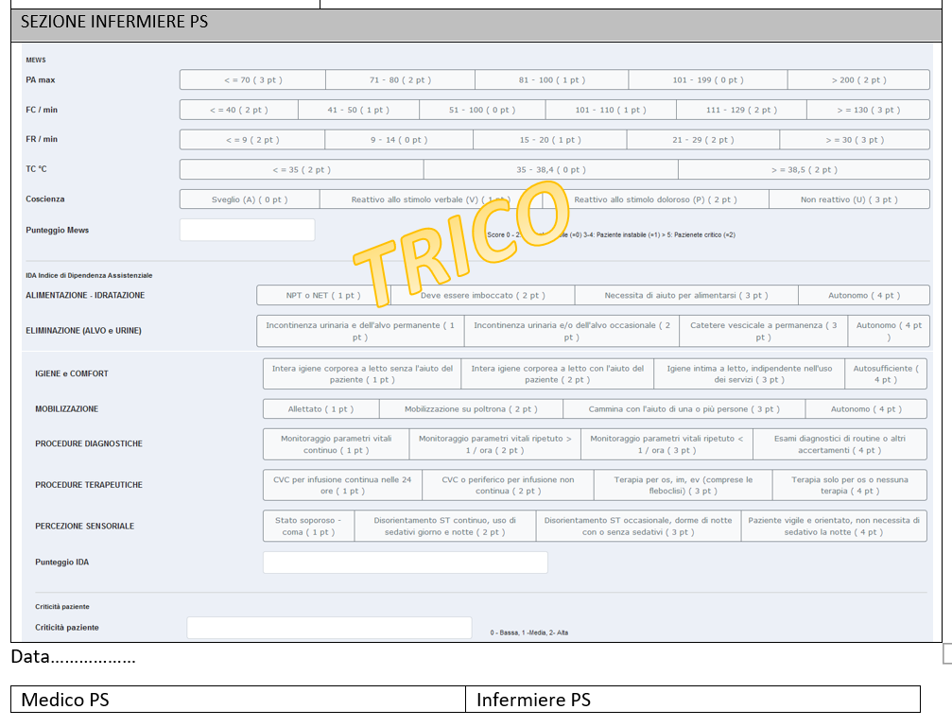
SCHEDA PS DI SEGNALAZIONE

Slide 11
TERAPIA
IL MEDICO DI PS SARA’ RESPONSABILE DELLA PRESCRIZIONE FARMACOLOGICA SIA RELATICA AL QUADRO CLINICO TRATTATO DI PRONTO SOCCORSO SIA DELLA PRESCRIZIONE FARMACOLOGICA CONSEGUENTE ALLA RICONCILIAZIONE DELLA TERAPIA DOMICILIARE.
L’INFERMIERE DELL’OSCO E’ RESPONSABILE DELLA SOMMINISTRAZIONE
LA TERAPIA PRESCRITTA DAL MEDICO DI PS RIMANE VALIDA FINO A 48 ORE AD ECCEZIONE DI EVENTUALI MODIFICHE DA PARTE DEL MMG O DAL MEDICO DI CONTINUITA’ ASSISTENZIALE

Slide 12
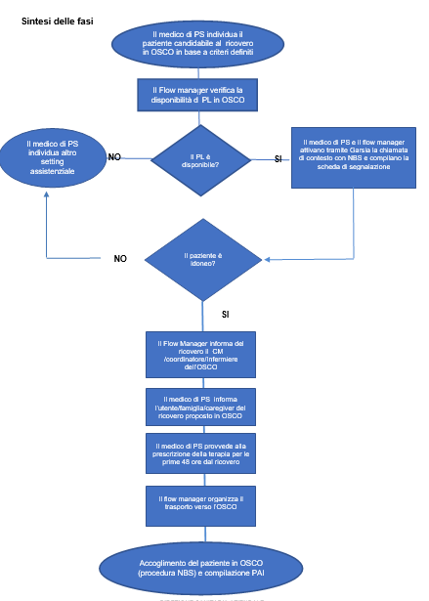
SINTESI DELLE FASI DEL RICOVERO
DA PS AD OSCO

Slide 13
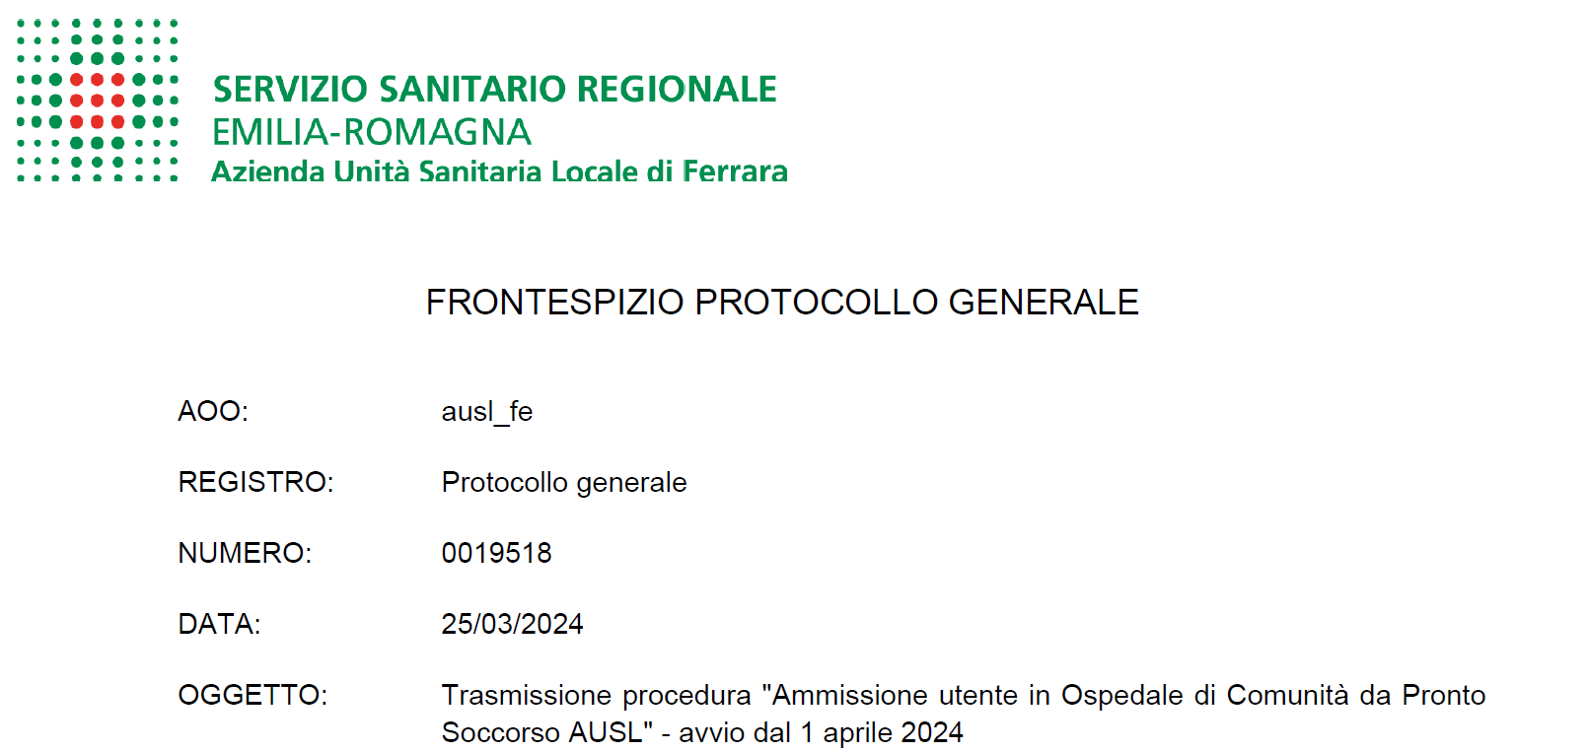
Partenza 1 aprile 2024

